Slide 1
Управление рисками проекта

Slide 2
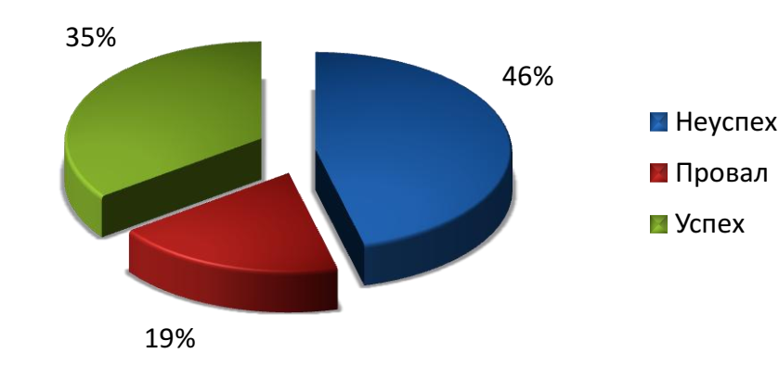
Результаты успешности ИТ-проектов

Slide 3
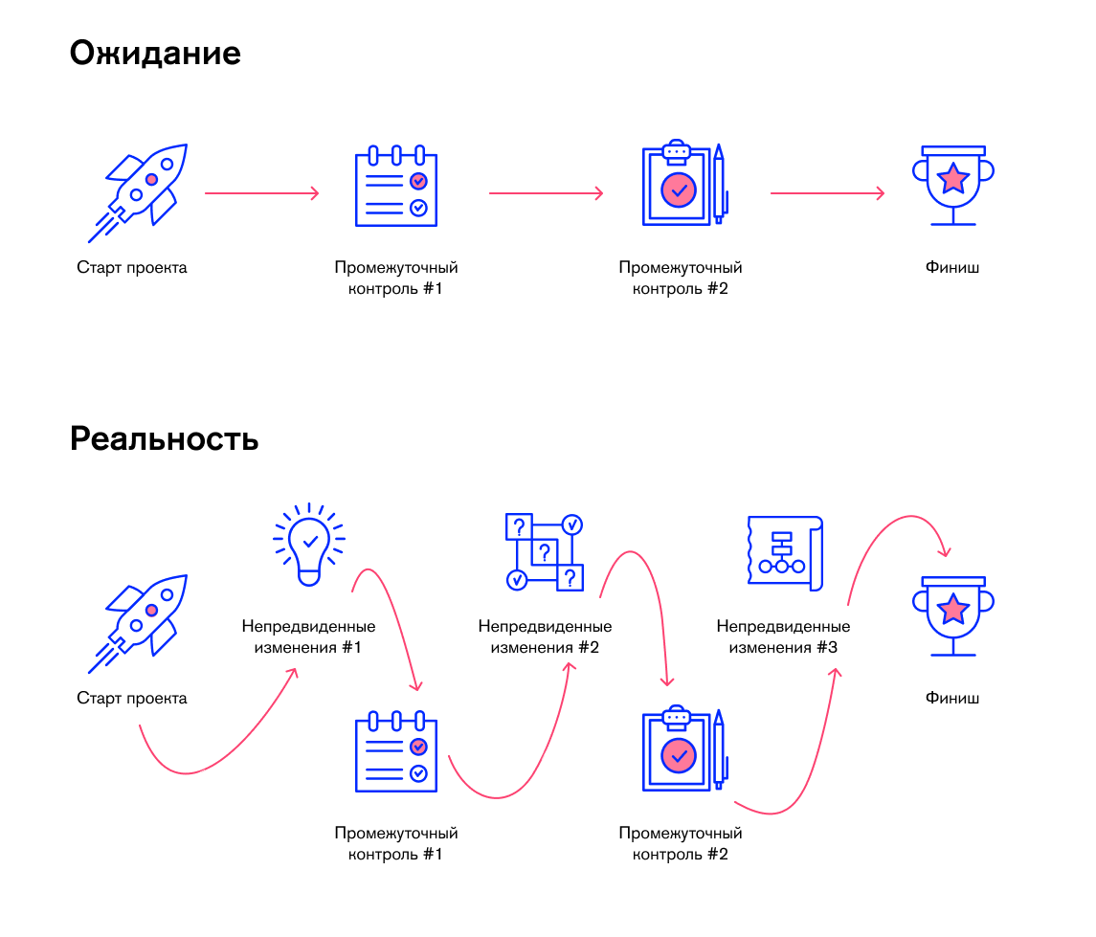

Slide 4
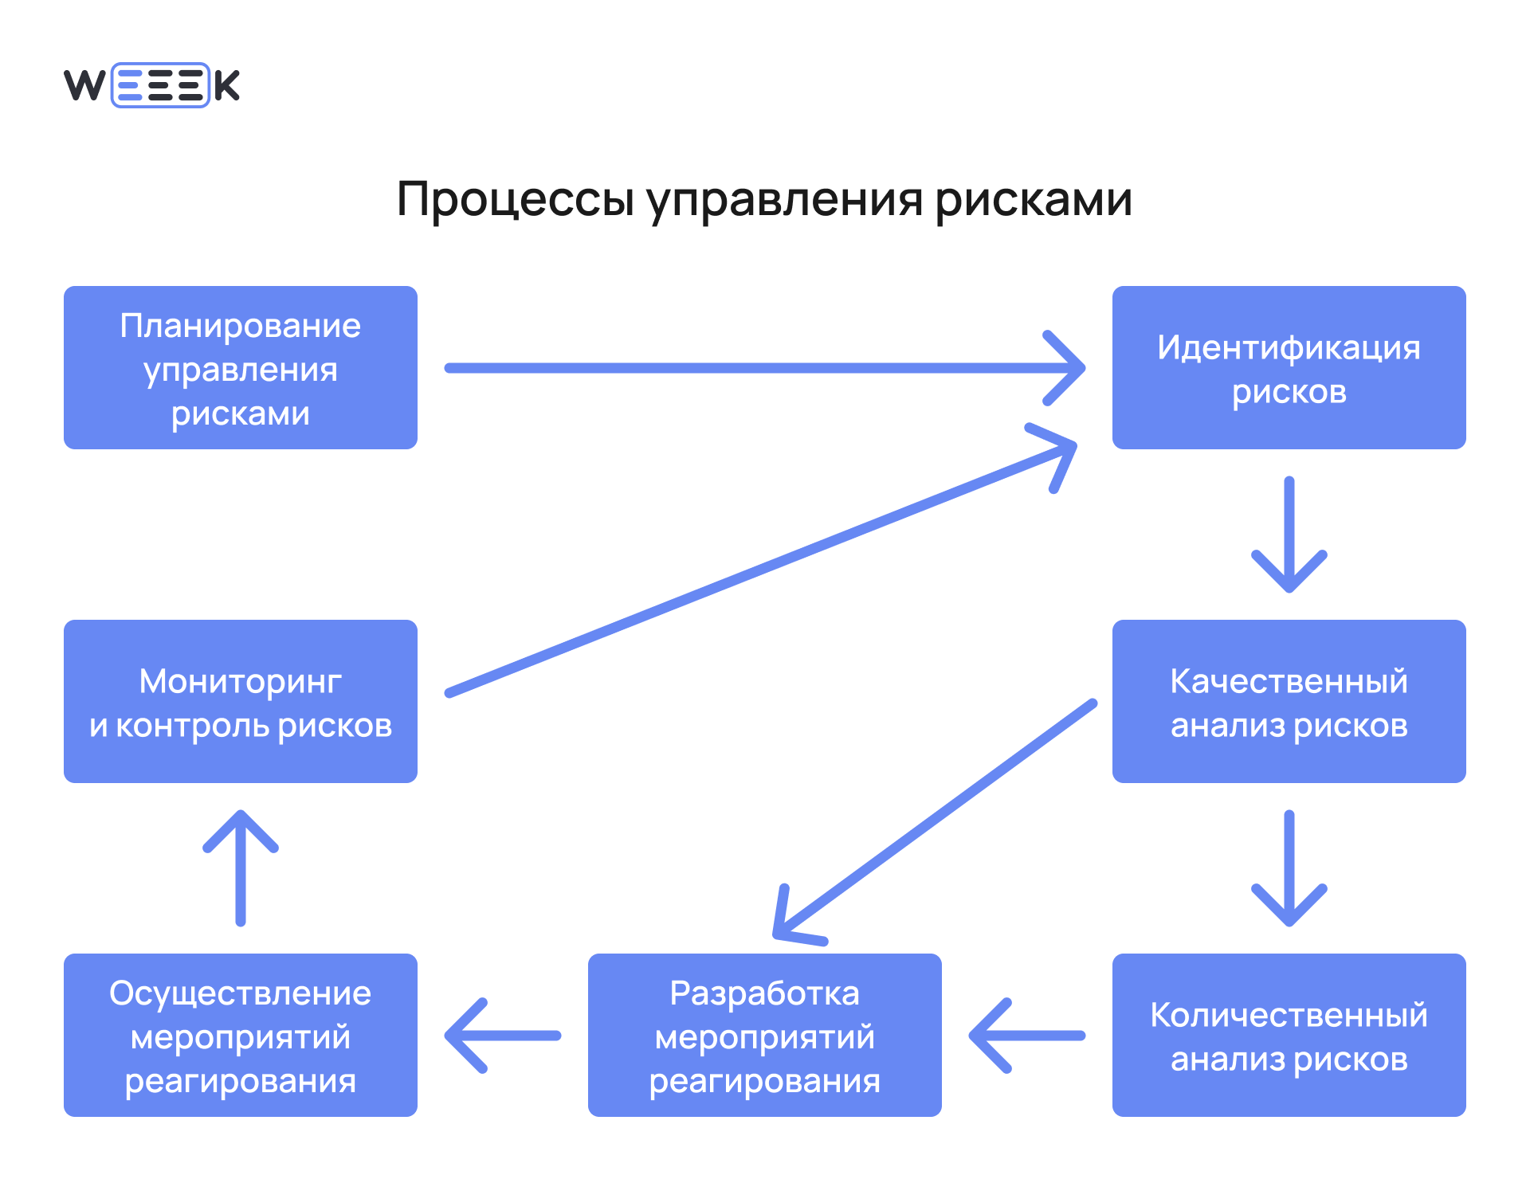

Slide 5
Как следует из ANSI PMI PMBOК
Риск — это неопределенное событие или условие, которое может повлиять на цели проекта.
Риск — это проблема, которая может возникнуть, а проблема — это риск, который реализовался.

Slide 6
Основные характеристики рисков
Симптомы риска
Влияние риска
Последствия риска
Причина или источник риска
Альтернативность риска

Slide 7
Барри Боэм
Список 10 наиболее распространенных рисков программного проекта:
1. Дефицит специалистов.
2. Нереалистичные сроки и бюджет.
3. Реализация несоответствующей функциональности.
4. Разработка неправильного пользовательского интерфейса.
5. ―Золотая сервировка‖, перфекционизм, ненужная оптимизация и оттачивание деталей.
6. Непрекращающийся поток изменений.
7. Нехватка информации о внешних компонентах, определяющих окружение системы или вовлеченных в интеграцию.
8. Недостатки в работах, выполняемых внешними (по отношению к проекту) ресурсами.
9. Недостаточная производительность получаемой системы.
10. ―Разрыв в квалификации специалистов разных областей знаний.

Slide 8
Демарко и Листер [1] приводят свой список из пяти наиболее важных источников рисков любого проекта разработки ПО:
1. Изъяны календарного планирования
2. Текучесть кадров
3. Раздувание требований
4. Нарушение спецификаций
5. Низкая производительность

Slide 9
Управление рисками
Если какая-нибудь неприятность может случиться, она случится.
Закон Мерфи

Slide 10
Девиз разработчиков программного обеспечения из Microsoft:
«Мы не боремся с рисками —
мы ими управляем».

Slide 11
Управление рисками – это процессы, связанные с идентификацией, анализом рисков и принятием решений, которые включают максимизацию положительных и минимизацию отрицательных последствий наступления рисковых событий.

Slide 12
В стандарте Project Management Body of Knowledge, принятом в 2000 году, описаны шесть процедур управления рисками:
Планирование управления рисками – выбор подходов и планирование деятельности по управлению рисками проекта.
Идентификация рисков – определение рисков, способных повлиять на проект, и документирование их характеристик.
Качественная оценка рисков – качественный анализ рисков и условий их возникновения с целью определения их влияния на успех проекта.

Slide 13
Количественная оценка – количественный анализ вероятности возникновения и влияния последствий рисков на проект.
Планирование реагирования на риски – определение процедур и методов по ослаблению отрицательных последствий рисковых событий и использованию возможных преимуществ.
Мониторинг и контроль рисков - мониторинг рисков, определение остающихся рисков, выполнение плана управления рисками проекта и оценка эффективности действий по минимизации рисков.

Slide 14
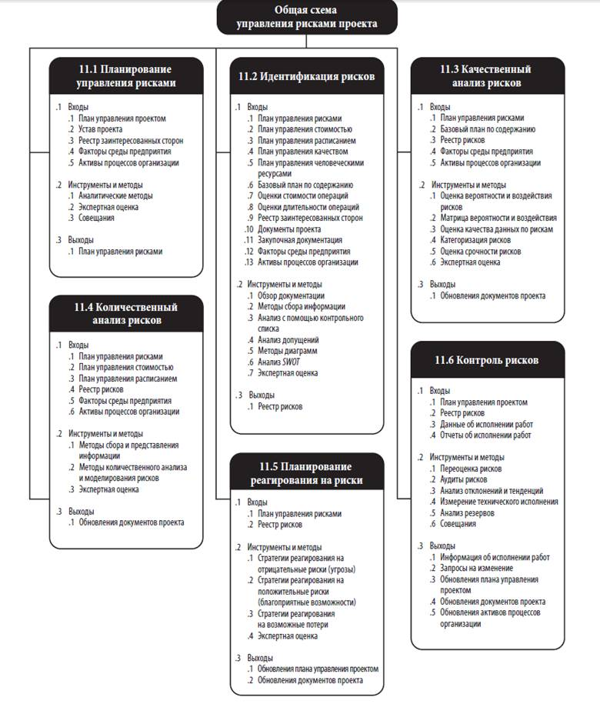

Slide 15
Идентификация риска
Предусматривает определение рисков, способных повлиять на развитие предприятия, и документальное оформление их характеристик и базируется на методах проигрывания различных вариантов будущих событий:

Slide 16
Идентификация рисков
Идентификация рисков – определение (выявление) рисков , способных повлиять на проект, и документирование их характеристик.
Методы идентификации
Сбор информации
Анализ документации
Анализ контрольных листов
Анализ предположений
Структурный анализ рисков
  Методы сбора информации:
  Мозговой штурм:
  Метод Делфи;
  Интервью;
  SWOT-анализ
  Обзор существующих документов проекта, в т.ч. Плана проекта.
  Контрольные листы представляют собой списки типовых рисков для подобного класса проектов. Т.е. это выбор рисков из базы знаний.
  Каждый проект основывается на ряде гипотез и предположений.
  Сначала исследуется правильность предположений, а затем идентифицируются риски.
  Выявление детальных факторов рисков;
  Разделение сложных рисков на более простые;
  Объединение рисков в группы

Slide 17
Идентификация рисков
Разработка реестра рисков
№ | Риск/Возможность | Последствия | Триггеры
Р.1 | Зависимость реализации проекта от сроков и технических решений по другим связанным проектам. | Срыв сроков начала работ по интеграции. | 1. Задержка сроков реализации связанных проектов более, чем на две недели.
Р.2 | Сложности с освоением сотрудниками новых для компании технических средств. | Срыв сроков передачи системы в промышленную эксплуатация. | 1. Нежелание сотрудников работать в новой системе. 2. Претензии к сложности интерфейса, к необходимости менять сложившийся алгоритм работы.
В.1 | Использование разработанного шаблонного решения | Сокращение сроков проекта на 30-40% | 1. Успешно завершен проект по внедрению шаблонного решения.

Slide 18
Оценка (анализ) риска
Совокупность регулярных процедур анализа риска, идентификации источников возникновения риска, определения возможных масштабов последствий проявления факторов риска и определения роли каждого источника в общем профиле риска данного предприятия.

Slide 19
Качественный анализ рисков
Качественный анализ риска состоит в определении приоритета риска га основе двух параметров: вероятности его наступления и оценки влияния на проект.
Вероятность возникновения и влияние рисков могут быть описаны качественными терминами, такими как очень высокие, высокие, средние, низкие и т.п.
Обычно оценка является субъективной и требует дальнейшего уточнения. Для получения этой оценки актуален опрос экспертов.
Для упрощения оценки обычно используется матрица вероятность \ влияние.

Slide 20
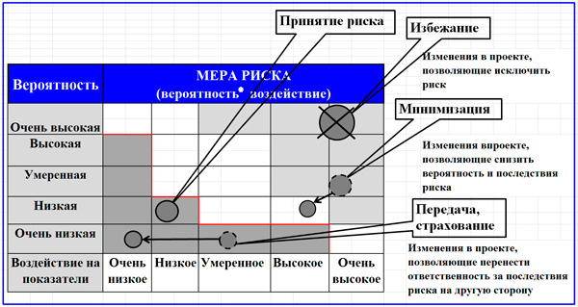
Еще один результат анализа и оценки - карта риска

Slide 21
Количественный анализ рисков
Методы количественного анализа
Анализ чувстви-
тельности
Анализ дерева решений
Моделирование
  Позволяет определить риски, имеющие наибольшее влияние на проект. Обычно анализируются интегральные показатели эффективности проекта (NPV, IRR, ROI). Это метод однокритериального анализа, когда рассчитывается воздействие одного из рисковых факторов на один из параметров эффективности, остальные входные параметры остаются неизменными.
  Построение дерева решений позволяет определить альтернативные пути реализации проекта. Разработка каждого варианта развития проекта сопровождается оценкой рисков и затрат.
  Подразумевает построение модели проекта, которая отражает преобразование возможных колебаний параметров задач проекта в их воздействие на весь проект. Часто моделирование осуществляется с использованием метода Монте-Карло.
  Для каждой категории рисков подбирается свой вид функции распределения на основе статистических данных или оценок экспертов.

Slide 22
Количественный анализ рисков
Количественный анализ рисков позволяет определить числовое выражение вероятности возникновения рисков и их влияния на проект, а также меру риска всего проекта. Процесс количественного анализа осуществляется с целью определения:
Вероятности достижения целей проекта;
Степени воздействия риска на проект, объема необходимых резервов;
Реалистичных затрат и сроков окончания проекта.
Результаты количественного анализа:
Обновление реестра рисков (пересмотр или уточнение приоритетов некоторых рисков);
Вероятностные оценки параметров проекта. Включают в себя в первую очередь вероятность достижения плановых сроков и выполнения бюджета проекта.
.

Slide 23
Риск – событие. Формулировка должна быть конкретная и однозначная. Например, погодные условия.
Последствия наступления риска – что будет плохого.
Анализ и управление рисками проекта.
Меры по минимизации - действия, если событие уже произошло.

Slide 24
Методы реагирования на негативные риски
Четыре метода реагирования на негативные риски:
Уклонение от риска (risk avoidance) – изменение плана проекта таким образом, чтобы исключить угрозу.
Передача риска (risk transference) – переложение негативных последствий угрозы на третью сторону.
Снижение рисков (risk mitigation) - понижение вероятности и/или последствий негативного рискованного события до приемлемых пределов.
Принятие риска (risk acceptance) - что команда проекта осознанно приняла решение не изменять план управления проектом в связи с риском или не нашла подходящей стратегии реагирования. Это пассивный метод.

Slide 25
Четыре основных метода реагирования на риски
Уклонение. Полное устранение источников риска. Это наиболее активный метод реагирования. Его не всегда возможно применить. Допускается он, когда удается полностью исключить источник риска, например, если источник риска связан с отсутствием какой-либо информации. Проект-менеджер обязан необходимую информацию получить любым доступным способом: собрать, купить и т.д. Не совсем правильным решением является, когда избежание связано с отказом от каких-то отдельных элементов проекта, что является пассивным нерациональным действием.
Пример. Риск сбоя старой информационной системы может быть устранен установкой принципиально нового программного продукта.

Slide 26
Четыре основных метода реагирования на риски
2. Минимизация. Уменьшение вероятности и снижение опасности риска. Это второй активный способ реагирования. Виды рисков, для которых применяется данный метод, должны быть полностью контролируемы. Обычно это внешние риски.
Примеры.
- физическая защита (например, организация охраны объекта, автоматические системы пожаротушения);
- организационные меры (систематические проверки и надзор, разработка и исполнение соответствующих инструкций);
- обучение персонала; создание безопасных условий труда;
- послеаварийные меры (наличие специальных служб и оборудования для ликвидации ущерба);
- юридическая защита в виде договорных обязательств, поручительств, гарантий.

Slide 27
Четыре основных метода реагирования на риски
3. Передача-страхование. Предполагается нахождение третьей стороны, готовой принять риск и его негативные последствия на себя. В данном методе лучшие условия получает тот, у кого сильнее переговорная позиция (монопольная позиция на проекте).
Пример. Страхование объекта и, соответственно, передача риска страховой компании; включение ответственности за риск в контракт с подрядчиком (при соответственном удорожании контракта); фиксирование цены контракта, ценообразование в твердой валюте и т.п.

Slide 28
Четыре основных метода реагирования на риски
4. Принятие или сохранение всей ответственности за риск и способность покрыть все возможные убытки. Предполагается осознанная готовность к риску. Все усилия направляются на устранение последствий.
Выражается в формировании дополнительного бюджета проекта или наличии воз­можности у куратора проекта в «выбивании» лишнего финансирования в нужный момент. Здесь может использоваться и самострахование в виде общего резерва на покрытие рисков в портфеле проекта. Удержание - это излюбленный метод реагирования на риски.

Slide 29
В качестве основных мероприятий, направленных на избежание возникновения этих рисковых ситуаций в ИТ–проектах, являются:
Обязательное документирование целей проекта, а также всех изменений в документации проекта, возникающих при его реализации
Повышение мотивации рядовых сотрудников путем материального стимулирования
Привлечение сторонних квалифицированных специалистов
Обучение членов команды и топ–менеджмента методологии управления проектами.

Slide 30
Стратегия выбора мер реагирования
Решение об осуществлении или отказе от противорисковых мероприятий определяется на основе следующего алгоритма:
Анализ начинается с самого значимого риска.
Определяются потери с учетом вероятности наступления неблагоприятного события.
Определяются затраты на противорисковые мероприятия.
Сравниваются требуемые затраты и возможные потери.
Процесс повторяется для следующего по значимости риска.
Для возможностей оценивается прибыль в случае наступления события и затраты на реализацию возможности.

